Slide 1
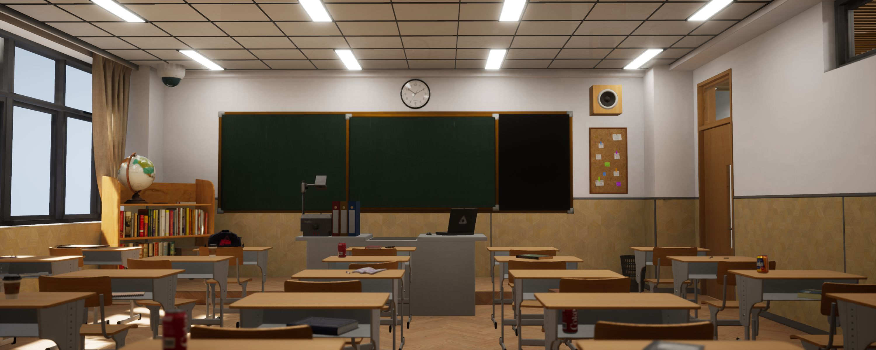

Slide 2


Slide 3
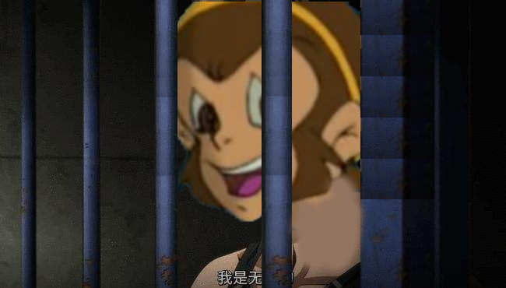

Slide 4
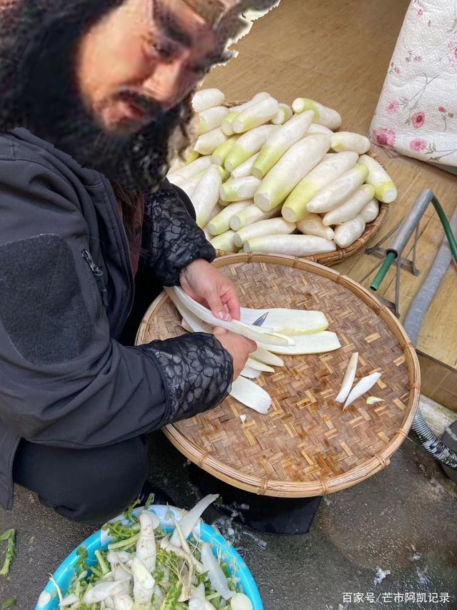
我不甘于切萝卜
学习才有出路

Slide 5
